Slide 1
Test utilisateurs Diagnostic des problèmes Utilisation de grilles de critères a) Présentation de la grille
TECFA
Technologies pour la Formation et l’Apprentissage
27 Novembre 2013
* Certains dessins ont été réalisés par André Bisseret, Directeur de Recherche, INRIA

Slide 2
Plan de la séance
Présentation des groupes 31, 32, 33
Récapitulatif des étapes du test utilisateur avec FAQ
Grilles heuristiques : présentation et utilisation
Exercice de catégorisation des problèmes sur la base de l’exercice de la dernière séance

Slide 3
Contexte global d’utilisation
Analyse du système
Analyse de l’activité
1 entretien
Contenu, organisation, fonctionnalités,
outils d’aide
Pb d’utilisabilité « supposés »
Un ou plusieurs exemples
de tâches authentiques
Vous êtes ici
Scénario d’utilisation
Test utilisateurs
5 utilisateurs / -trices d’un même public cible
(7 pour les groupes de 3)
Pb d’utilisabilité observés :
Diagnostic, propositions de remédiation
Notes:
Relations entre vos analyses (en bleu) et le résultat de ces analyses (en jaune).

Slide 4
Etape du test utilisateur (Usability testing)
Préparer l ’étude
Analyse contexte, site, préparation d’une liste de tâches authentiques (scénario, voir conseils sur en bas de cette page)
2. Recruter les participants du public cible
3. Tester
3.1. Présenter la situation
3.2. Conduire le test
3.3. Entretien post-test : voir échelle SUS dans dokeos > documents
4. Produire conclusions

Slide 5
Foire aux questions - FAQ
Combien de tâches ?
C’est surtout la durée du test qui compte (visez environ 20 minutes). Cela dépendra donc de vos tâches et du site.
Prévoir au minimum 3 tâches, de difficulté croissante.
Ces tâches doivent être réalisables.
Combien d’utilisateurs ?
5 pour les groupes de deux, 7 pour les groupes de trois.
Doit-on toujours faire passer les mêmes tâches à tous ?
Oui, mais si une personne prend trop de temps pour les premières tâches, le test peut être arrêté.
Comment gérer l’entretien si l’utilisateur ne parvient pas à trouver ?
Ne pas le/la laisser s’enferrer trop longtemps…
Voir le petit film dans l’espace dokeos > documents

Slide 6
4. Résultats
Description par problème, pas par utilisateurs
On n’analyse pas le cheminement d’un utilisateur mais les problèmes rencontrés qui sont liés au site.
Diagnostic des problèmes
Description, Citations, copie d’écran si appropriée
Gravité : niveaux 1 (agaçant), 2 (perturbateur), 3 (obstacle qui empêche l’atteinte du but)
Catégorisation selon grille (cf. séance suivante)
Diagnostic de la cause du problème
« Statistiques » : combien d’utilisateurs
Propositions de solutions
Argumentées
En accord avec le diagnostic et la catégorisation
Degré d’urgence (selon gravité)
Notes:
Moyen de montrer au commanditaire qu ’il faut faire intervenir le plus en amont possible avec les méthodes vues aux cours précédents (entretiens, test de maquettes, test de représentation…).
Activité: voir ergo5-activite.html

Slide 7
4. Résultats (suite)
Voir exemple sur la Page du site web du cours > Description du projet > Phase 4. Test utilisateurs
http://tecfa.unige.ch/tecfa/teaching/LMRI41/projet_phase4.html#Diagnostic
Notes:
Moyen de montrer au commanditaire qu ’il faut faire intervenir le plus en amont possible avec les méthodes vues aux cours précédents (entretiens, test de maquettes, test de représentation…).
Activité: voir ergo5-activite.html

Slide 8
Pourquoi utiliser une grille ?
Objectif rhétorique :
pour synthétiser les problèmes rencontrés
Objectif diagnostique :
pour faciliter le diagnostic des problèmes rencontrés et leur résolution
Notes:
La validité de ces critères est basée sur
- la méthode de construction
- des validation expérimentale de leur utilisabilité : utilisateurs novices vs. expérimentés, utilisation de cette grille vs. d ’autres ou rien du tout...

Slide 9
1) Pour l’inspection experte
Objectif
Vérifier l’utilisabilité de l’interface à partir de connaissances expertes générales sur les recommandations ergonomiques
Caractéristique :
Doit être faite par des experts en ergonomie des IPM, mais ayant une connaissance du contexte
Notes:
Dans le processus d’observation, l’expert utilise la grille pour repérer les problèmes éventuels

Slide 10
2) Pour assister le diagnostic suite à un test utilisateur
Objectif
Evaluer l’interface au moyen d’utilisateurs représentatifs du public cible
Caractéristiques :
Utilisation de scénarios « authentiques »

Slide 11
Les grilles ou « check-lists »
Les 10 recommandations de Nielsen
La norme ISO 9241
Les critères de Bastien & Scapin

Slide 12
Les 10 recommandations de Nielsen
http://tecfa.unige.ch/PrincipesNielsen.html
Inspection experte
Heuristiques basées sur l ’optimisation de 4 critères :
apprentissage
efficience
gestion des erreurs
satisfaction

Slide 13
Les normes ISO
http://tecfa.unige.ch/ChecklistISO.html
Normes définissant la qualité d’un produit informatisé
Principes de dialogue
Utilisabilité des systèmes
Présentation visuelle
Guidage de l’utilisateur
Styles de dialogue : menus, manipulation directe,
langage de commande ou formulaires
Notes:
Quality control

Slide 14
Les critères de Bastien & Scapin
Stratégie de construction des critères :
http://tecfa.unige.ch/tecfa/teaching/LMRI41/CriteresB&S.html
recueil d’un grand nombre
de données expérimentales (800)
et de recommandations individuelles (guidelines)
traduction de ces données en règles
distinction de classes de règles
Notes:
La validité de ces critères est basée sur
la méthode de construction
Et validé par l’experimentation de
- des validation expérimentale de leur utilisabilité : utilisateurs novices vs. expérimentés, utilisation de cette grille vs. d ’autres ou rien du tout...

Slide 15
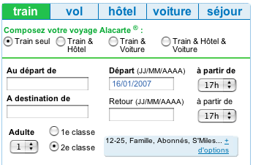
1. Guidage
La personne qui utilise sait-elle toujours ce qu’elle doit et peut faire ?
L’information est-elle clairement organisée et présentée ?
Incitation
Groupement

Slide 16
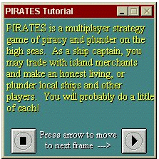
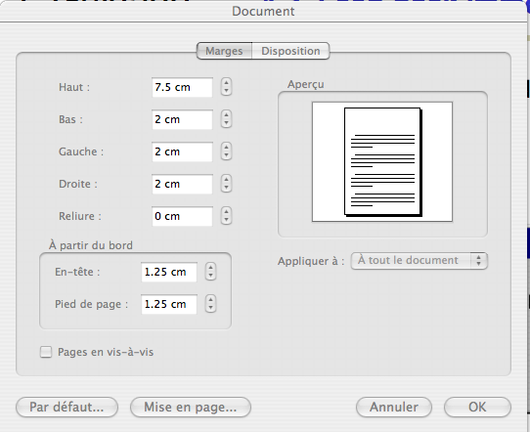
1. Guidage
Feedback immédiat
Lisibilité

Slide 17
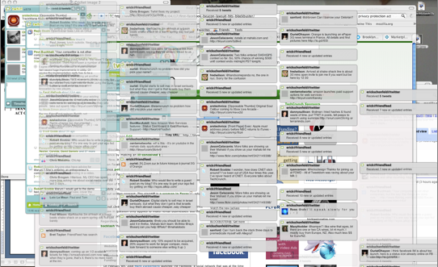
2. Charge de travail
L’interface n’est-elle pas trop chargée au niveau des éléments à lire ou des actions à faire ?
Source: http://www.internetactu.net/2008/04/24/pour-une-ecologie-informationnelle/

Slide 18
3. Contrôle explicite
Ex de non respect : la mise en forme automatique des mots, listes à puce, majuscules en début de phrase, etc. dans Word (mais se paramètre).
Exemple positif : possibilité d’annuler un processus en cours qui prend plus de temps que prévu.
Les actions entreprises par le système correspondent-elles à ce qu’attend l’utilisateur-trice ? A-t-on le contrôle sur les actions en cours ?
Notes:
Concerne aussi bien :
le traitement par le système d’actions explicites de l’utilisateur,
le contrôle qu’a l’utilisateur sur le traitement de ses actions par le système
C’est à dire le fait de savoir que le système « entend » les actions voulues par l’utilisateur, et aussi que l’utilisateur peut contrôler ce que fait le système.

Slide 19
4. Adaptabilité
Peut-on personnaliser l’interface,
définir des préférences ?
Y a -til une prise en compte de l’expérience (sur le site) de l’utilisateur ?
Ex : la possibilité de définir des préférences d’affichage, d’enregistrement, des raccourcis clavier personnalisés.

Slide 20
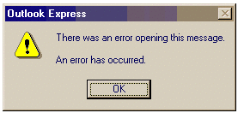
5. Gestion des erreurs
Peut-on facilement éviter les erreurs et les corriger lorsqu’elles surviennent ?
Notes:
Les erreurs sont :
des entrées de données incorrectes,
des entrées dans des formats inadéquats,
des entrées de commandes avec une syntaxe
incorrecte, etc.

Slide 21
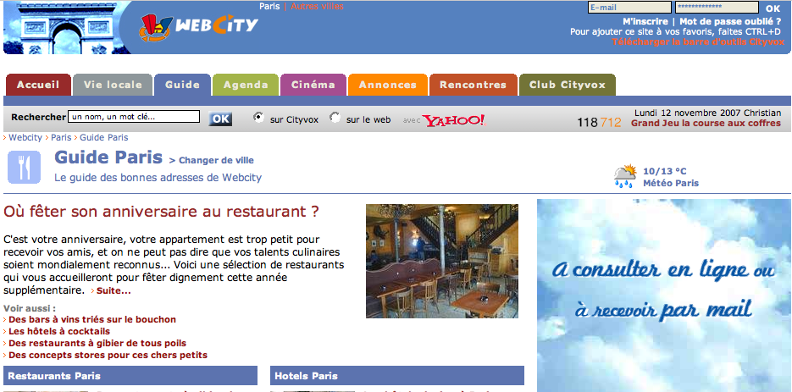
6. Homogénéité / Cohérence
Les éléments de l’interface sont-ils conservés pour des contextes identiques et différenciés pour des contextes différents ?
codes,
dénominations,
formats,
procédures, etc.
Notes:
Justification : Les procédures, labels, commandes, etc., sont d’autant mieux reconnus, localisés et utilisés, que leur format, localisation, ou syntaxe sont stables d’un écran à l’autre, d’une session à l’autre. Dans ces conditions le système est davantage prévisible et les apprentissages plus généralisables ; les erreurs sont réduites.
Par exemple, les rubriques dans un site Web doivent toujours être au m^me endroit. Les items de menu doivent être affichées dans le même ordre.

Slide 22
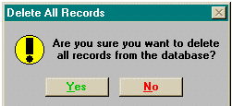
7. Signifiance des codes et dénominations
Les codes et dénominations utilisées sont-ils signifiants, intuitifs pour les utilisateurs-trices ?
Ex : Cette icône de ppt signifie « appliquer un modèle de conception »…
Notes:
Attention à l’usage des icônes : Ex l’étoile était l’icône pour ouvrir le menu les animation dans Powerpoint.

Slide 23
8. Compatibilité
Le contenu est-il adapté aux caractéristiques du public cible et à son activité ?
Dans les sites Web, tout ce qui a trait au contenu inadéquat ou manquant.
Ou exemple dans dokeos > document, l’outil d’édition n’est pas dans la page mais avant – pas conforme au processus
Notes:
Par exemple, accord entre étapes d ’une procédure d ’une tâche sont identiques a ce qu ’exige la situation ou aux habitudes existantes.
Ex : sauvegarde d’un fichier vide.

Slide 24
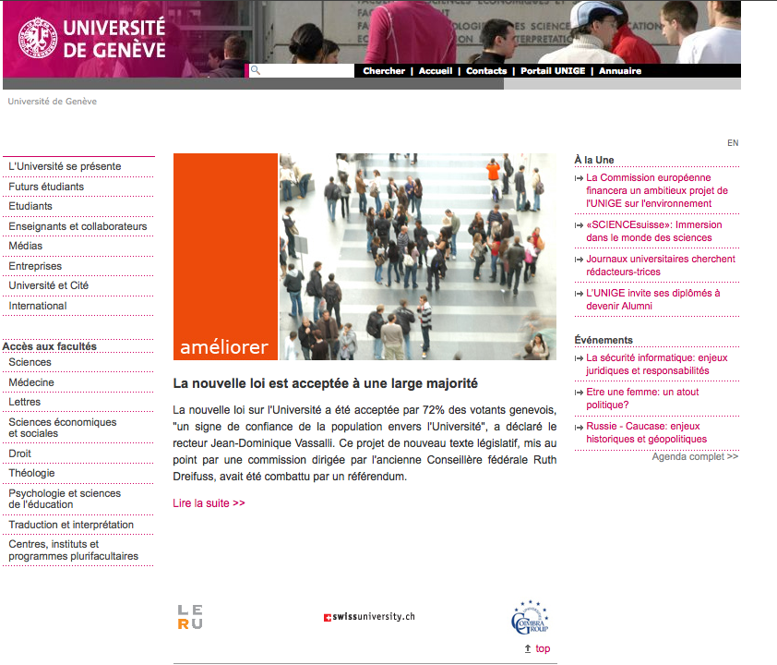
Capacité limitée de traitement
Mémoire
LT
Mémoire de travail
Perception
Sélection
Organisation
Réponse
Perception
Sélection
Organisation
Choisir
Rubrique
attention
émotion
régulation
Baddeley, 1983; Sweller, 2005

Slide 25
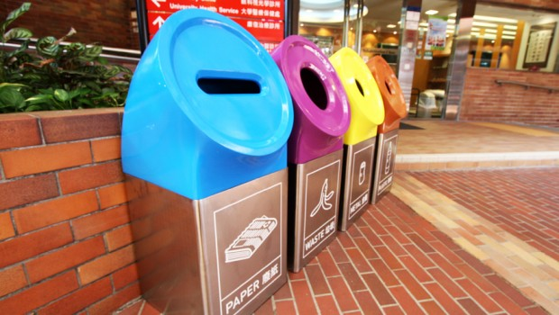
Affordances
Incitation à l’action liée à la forme, l’apparence des objets
Src: tafdeco.com

Slide 26
Exercice de catégorisation
On reprend ensemble le test utilisateur de la dernière fois :
http://tecfa.unige.ch/tecfa/teaching/LMRI41/projet_phase4.html
Reprenez les problèmes listés dans le forum et catégorisez-les (justifier pourquoi)
Déterminez la gravité
Imaginez une remédiation
Postez dans le forum au moins un problème ainsi décrit.

